Slide 1
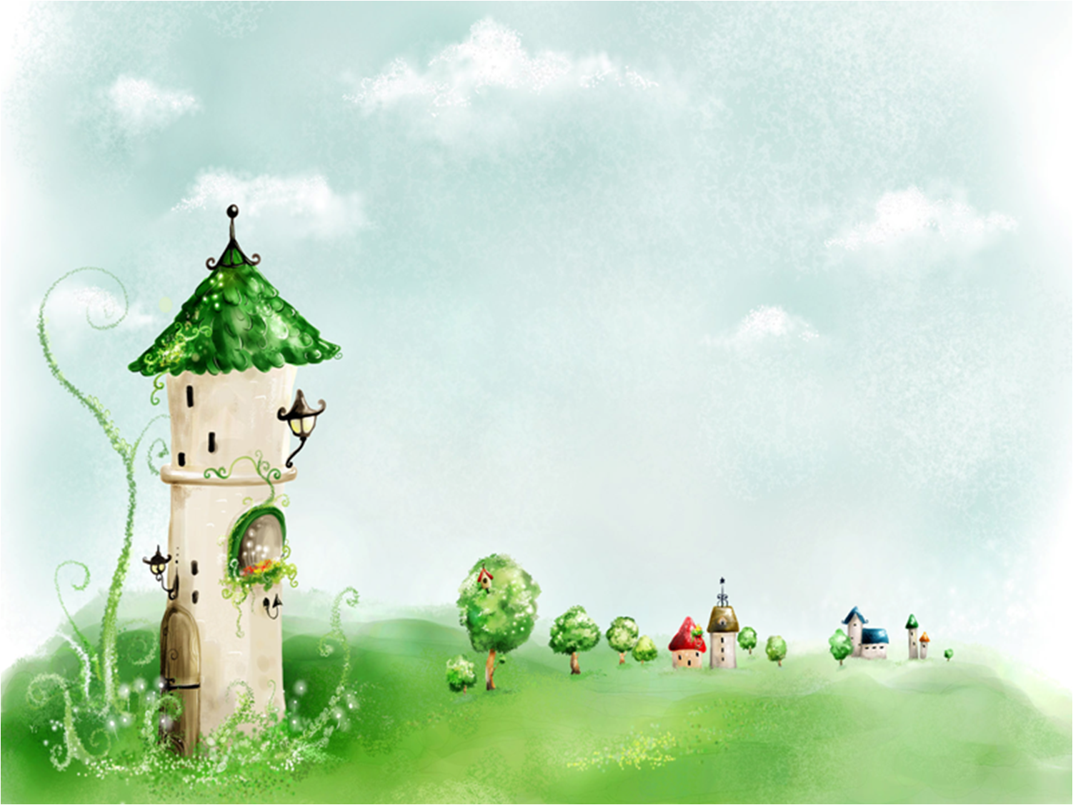

Chào mừng quý thầy cô về dự tiết học
Lĩnh vực: Phát triển ngôn ngữ
Chủ đề: Gia đình
Hoạt động: Truyện Bông Hoa CúcTrắng
Lớp: 5 -6 tuổi
Trường Mầm non Gia Thượng
Giáo viên: Nguyễn Tú Duyên

Slide 2





Hoạt động 1 : Gây hứng thú

Slide 3
Cô kể lần 1 : Diễn cảm
Cô vừa kể cho các con nghe câu truyện gì?
Câu truyện có những nhân vật nào?

Slide 4


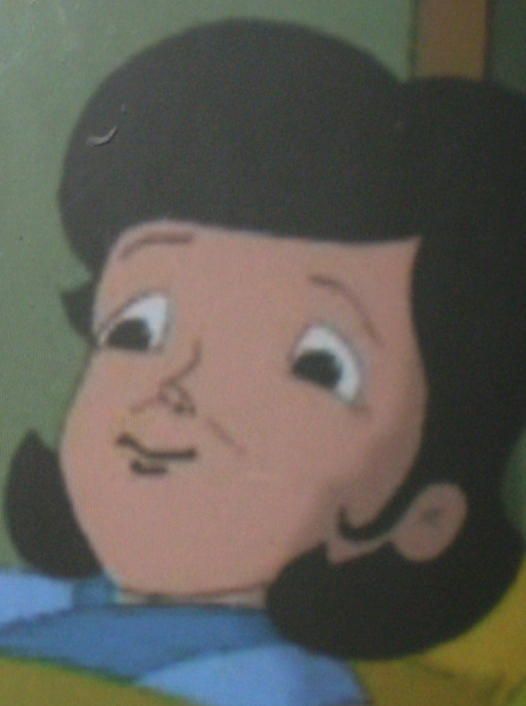
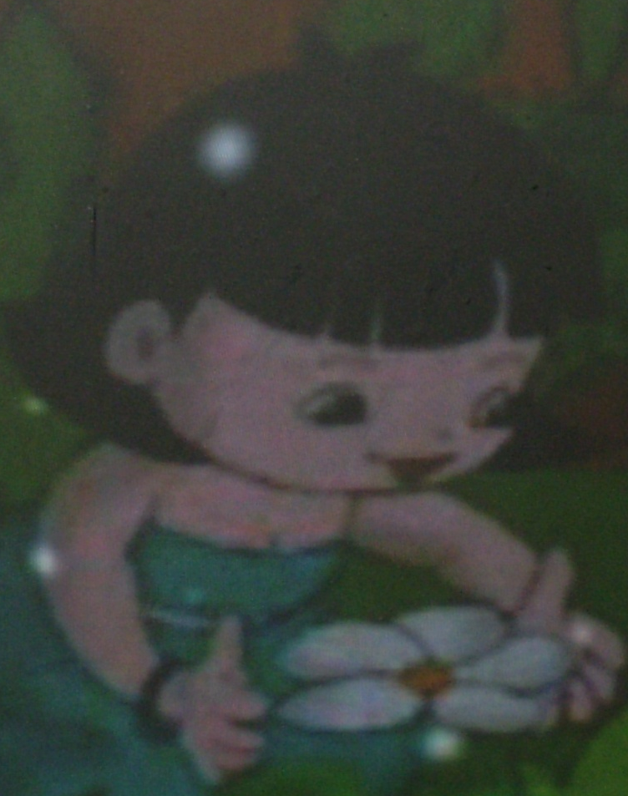
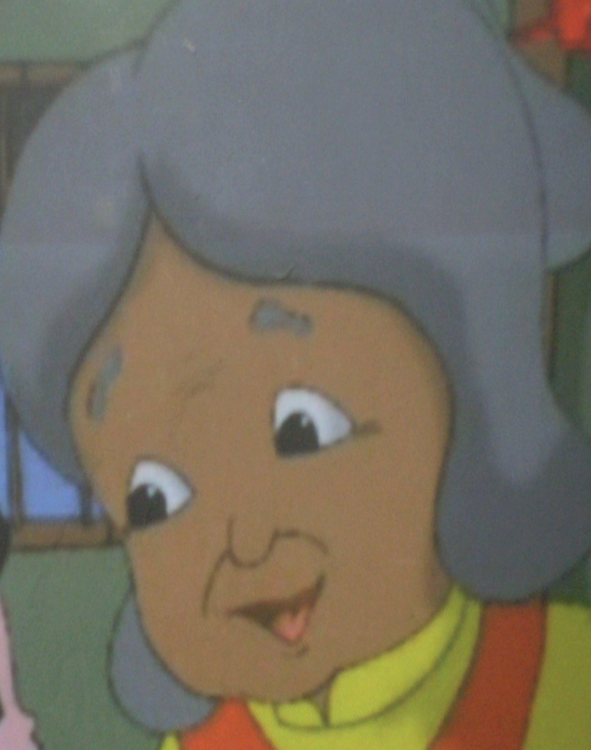

Mẹ
Cô bé
Ba

Slide 5


Slide 6




Chào mừng các bé đến rạp chiếu phim

Slide 7


Slide 8



Hai mẹ con nhà cô bé sống ở đâu ?

Slide 9
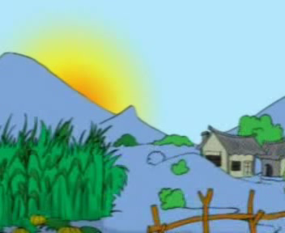

Slide 10

Vì phải làm việc vất vả nên mẹ cô bé bị làm sao ?
Mẹ đã bảo cô bé đi gặp ai ?

Slide 11
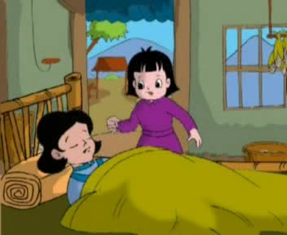

Slide 12
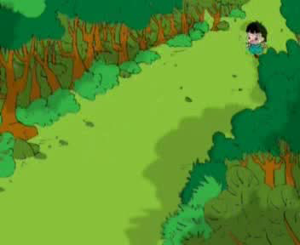

Slide 13
Cô bé đã gặp ai?
Bà cụ đã bảo gì cô bé khi khám cho mẹ cô bé xong ?

Slide 14
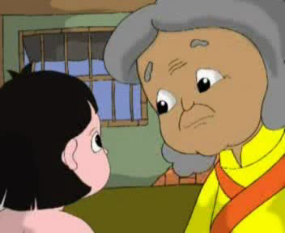

Slide 15
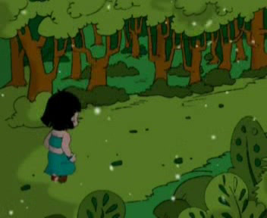

Slide 16
Vở kịch “Bông hoa cúc trắng “

Slide 17

Bỗng có điều gì xẩy ra ?
Cô bé đã làm gì?

Slide 18
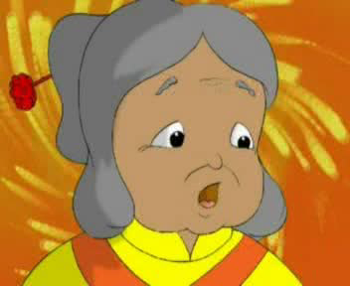

Slide 19
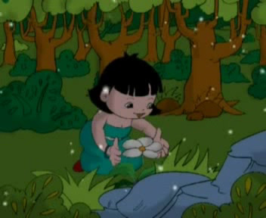

Slide 20
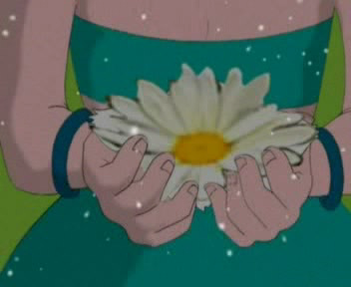

Slide 22
Kính chúc các cô giáo mạnh khỏe hạnh phúc
Chúc các con chăm ngoan học giỏi

